Slide 1
Zakupy internetowe
Agata Makarewicz, Martyna Majchrzak, Renata Rólkiewicz

Slide 2

Cel badań
Znalezienie typów klientów robiących zakupy internetowe.

Slide 3
Przygotowanie danych
zredukowanie liczby kategorii
usunięcie outlierów
one-hot encoding
standaryzacja zmiennych
usunięcie 2 kolumn

Slide 4
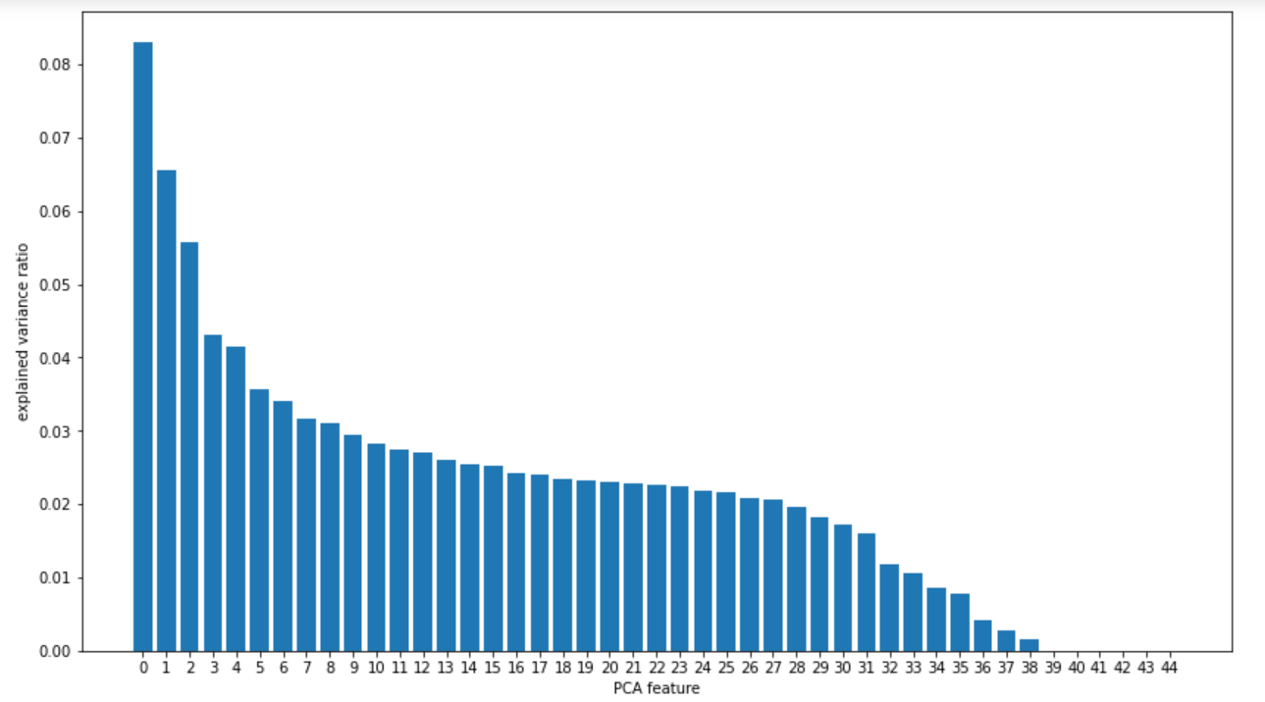
PCA

Slide 5
Metody klasteryzacji
Kmeans
Agglomerative average linkage
Agglomerative single linkage
Agglomerative ward linkage
Agglomerative complete linkage
GMM covariance full
GMM covariance tied
GMM covariance diag
GMM covariance spherical
DBSCAN

Slide 6
Metryki
The Silhouette Coefficient
Davies-Bouldin Index
Calinski-Harabasz Index

Slide 7
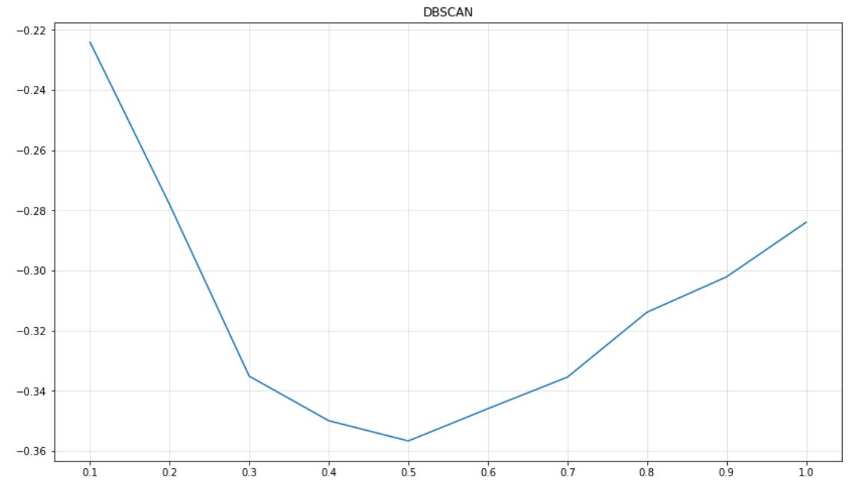
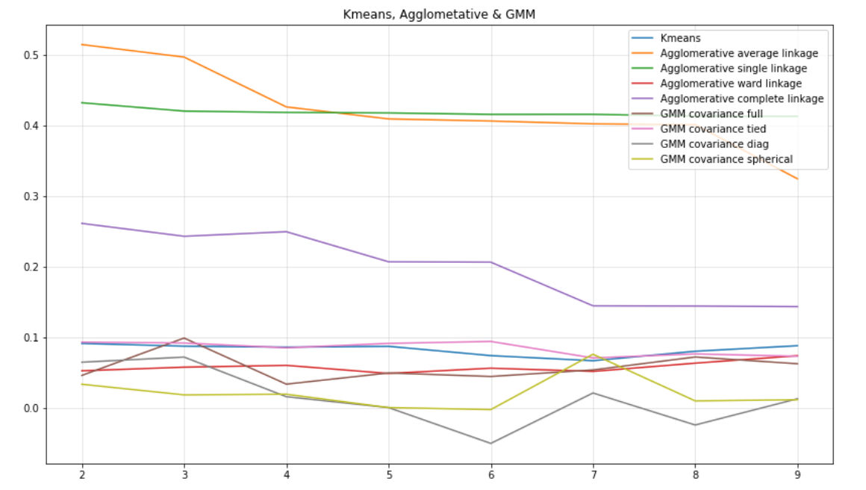
Silhouette Coefficient

Slide 8
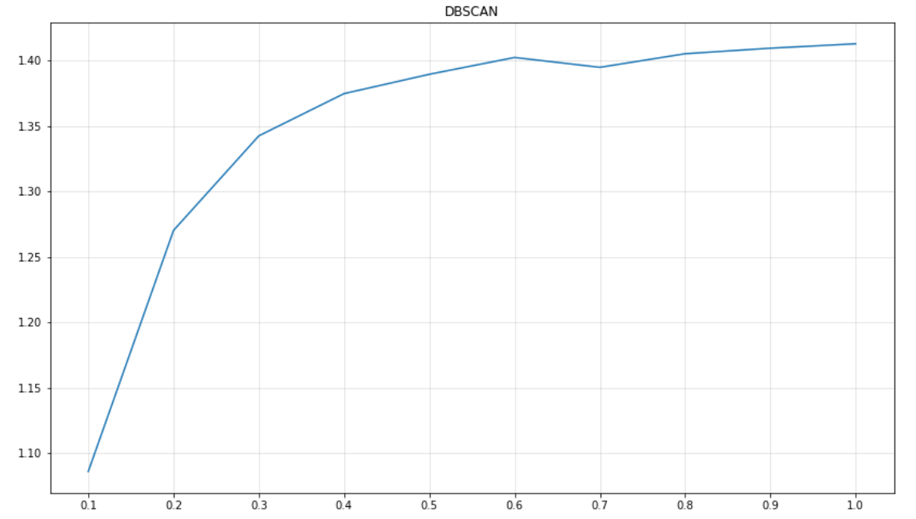
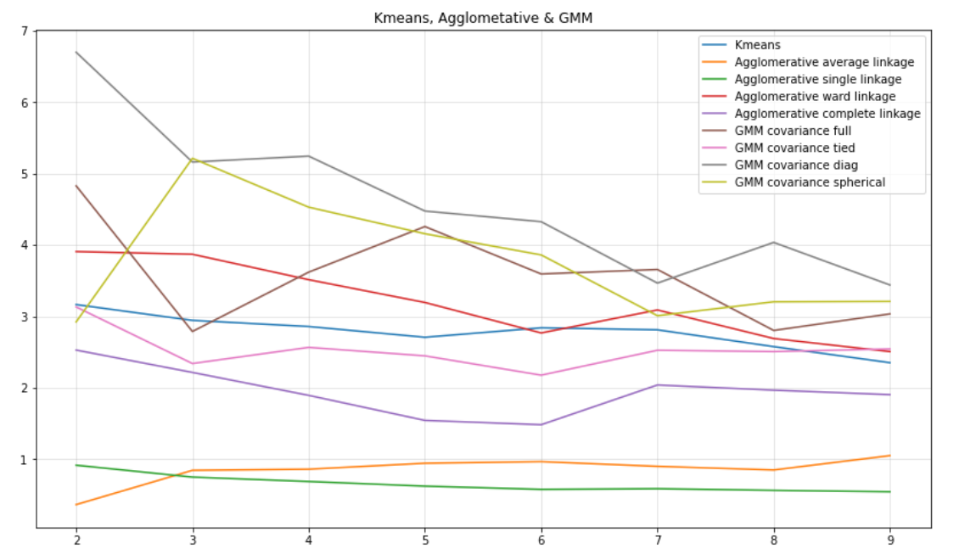
Davies-Bouldin Index

Slide 9
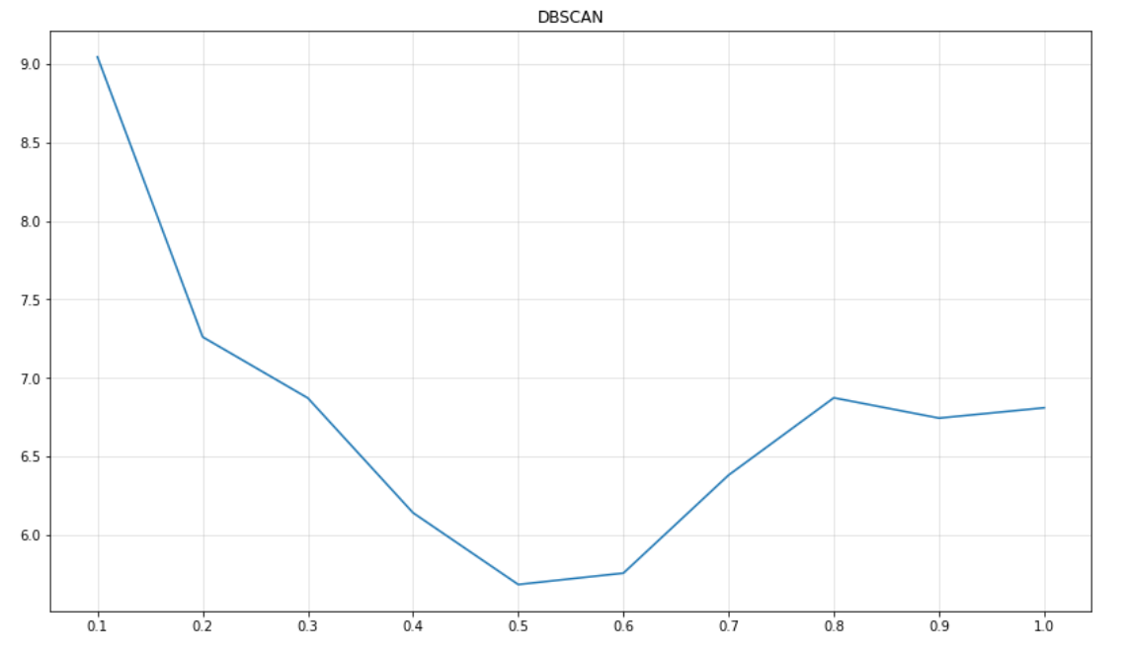
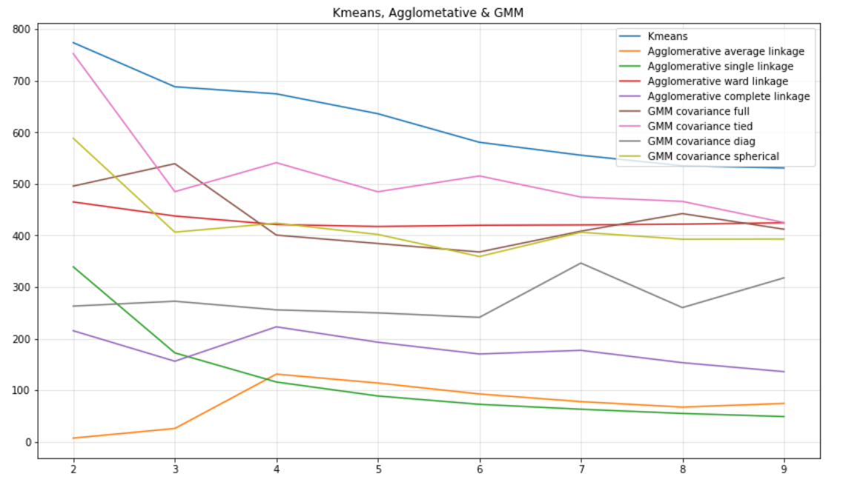
Calinski-Harabasz Index

Slide 10
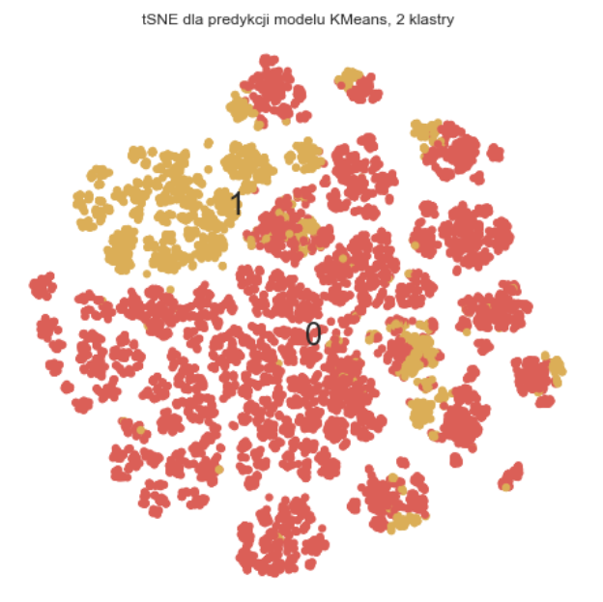
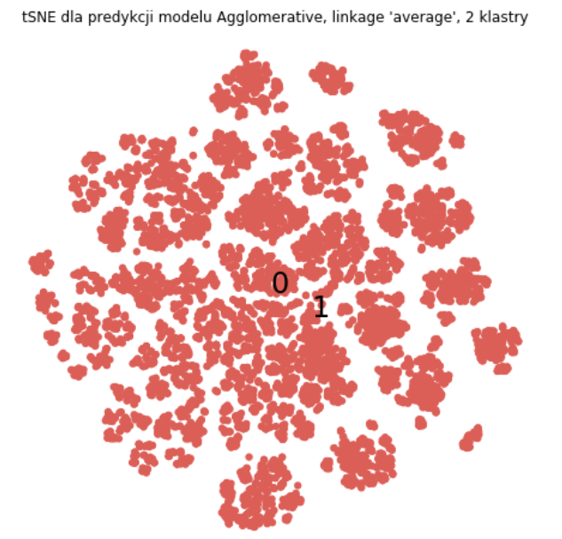
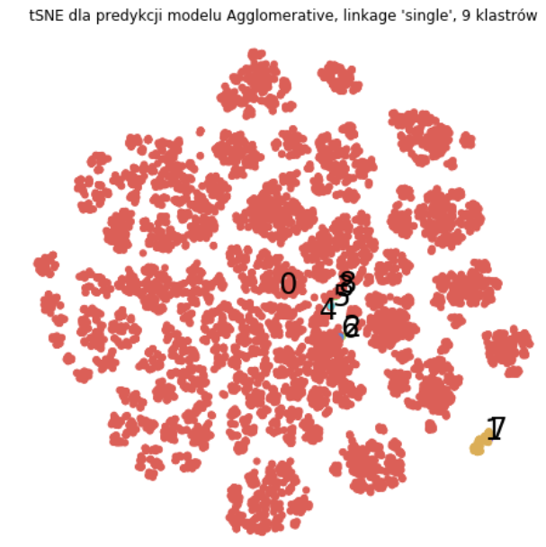
tSNE

Slide 11
Wnioski
Najnaturalniejszy dla tego zbioru jest podział na 2 klastry
Żaden z przetestowanych algorytmów nie radzi sobie satysfakcjonująco.

